Slide 1
API Summit 2021 | 22. November 2021, Online | @nilshartmann
NILS HARTMANN
https://nilshartmann.net
GraphQL
Eine praktische Einführung am Beispiel Java
Slides (PDF): https://react.schule/api-summit-2021-graphql

Slide 2

https://nilshartmann.net
NILS HARTMANN
nils@nilshartmann.net
Freiberuflicher Entwickler, Architekt, Trainer aus Hamburg
Java
JavaScript, TypeScript
React
GraphQL
Trainings & Workshops
https://reactbuch.de

Slide 3
Kurze Umfrage...
https://www.menti.com
Code:
38 42 76 47
Die Website bitte im Browser bis zum Ende der Session offen lassen!

Slide 4
Agenda
GraphQL Grundlagen: wieso, weshalb, warum
GraphQL für Java-Anwendungen
API implementieren
Optimierung
Jederzeit: Fragen, Diskussionen und Feedback!

Slide 5
Teil 1
GraphQL
Grundlagen

Slide 6
"GraphQL is a query language for APIs and a runtime for fulfilling those queries with your existing data"
- https://graphql.org
GraphQL

Slide 7
GraphQL
Spezifikation: https://graphql.org/
Umfasst:
Query Sprache und -Ausführung
Schema Definition Language
Kein fertiges Produkt

Slide 8

Source: https://github.com/nilshartmann/graphql-java-talk
Beispiel Anwendung

Slide 9

http://localhost:9000
Demo: GraphiQL
https://github.com/graphql/graphiql

Slide 10
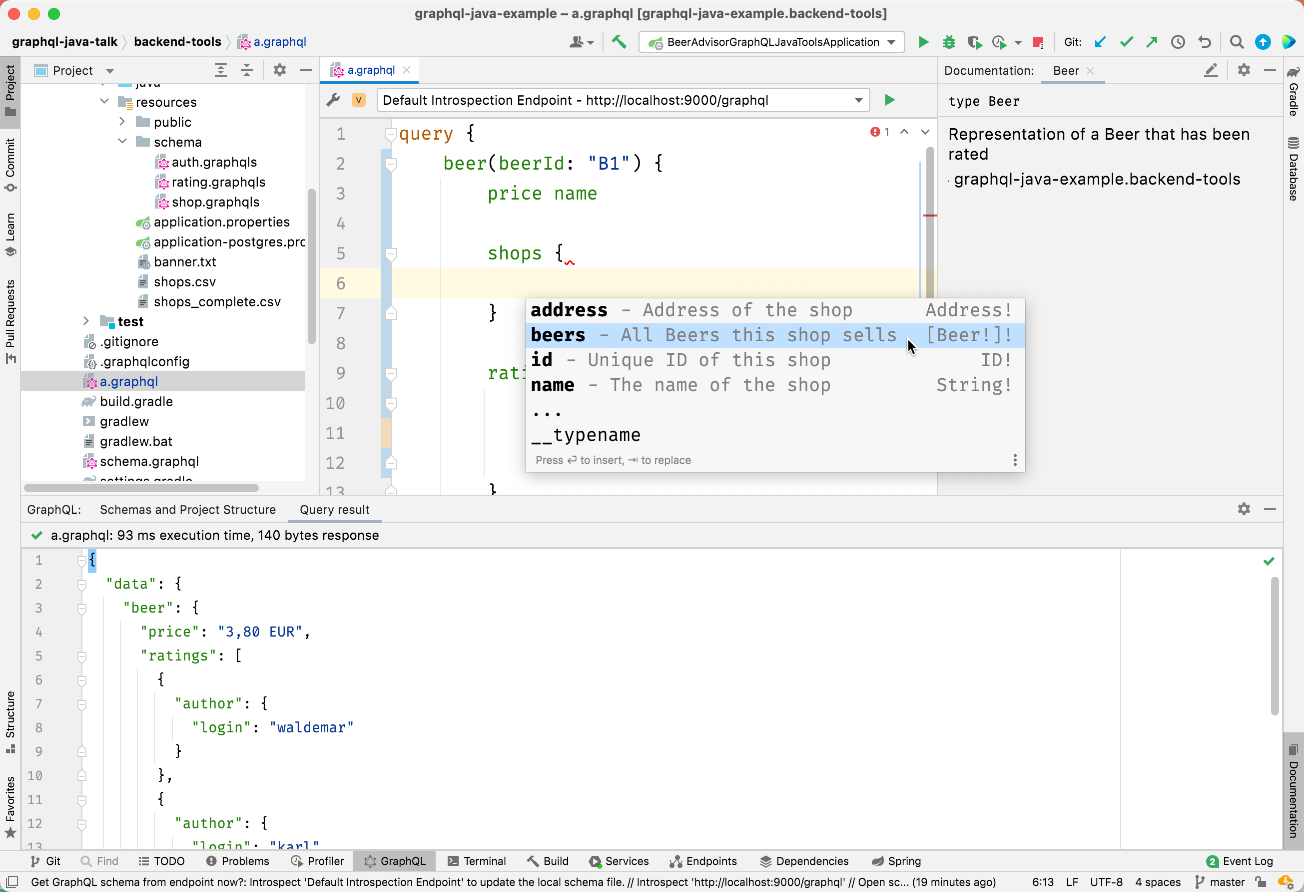
Demo: IntelliJ
https://plugins.jetbrains.com/plugin/8097-js-graphql

Slide 11
Vergleich mit REST

Slide 12
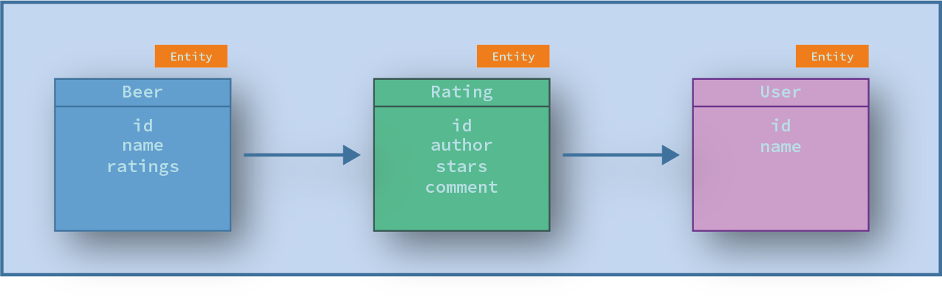
BeerAdvisor Domaine
"Domain-Model"

Slide 13
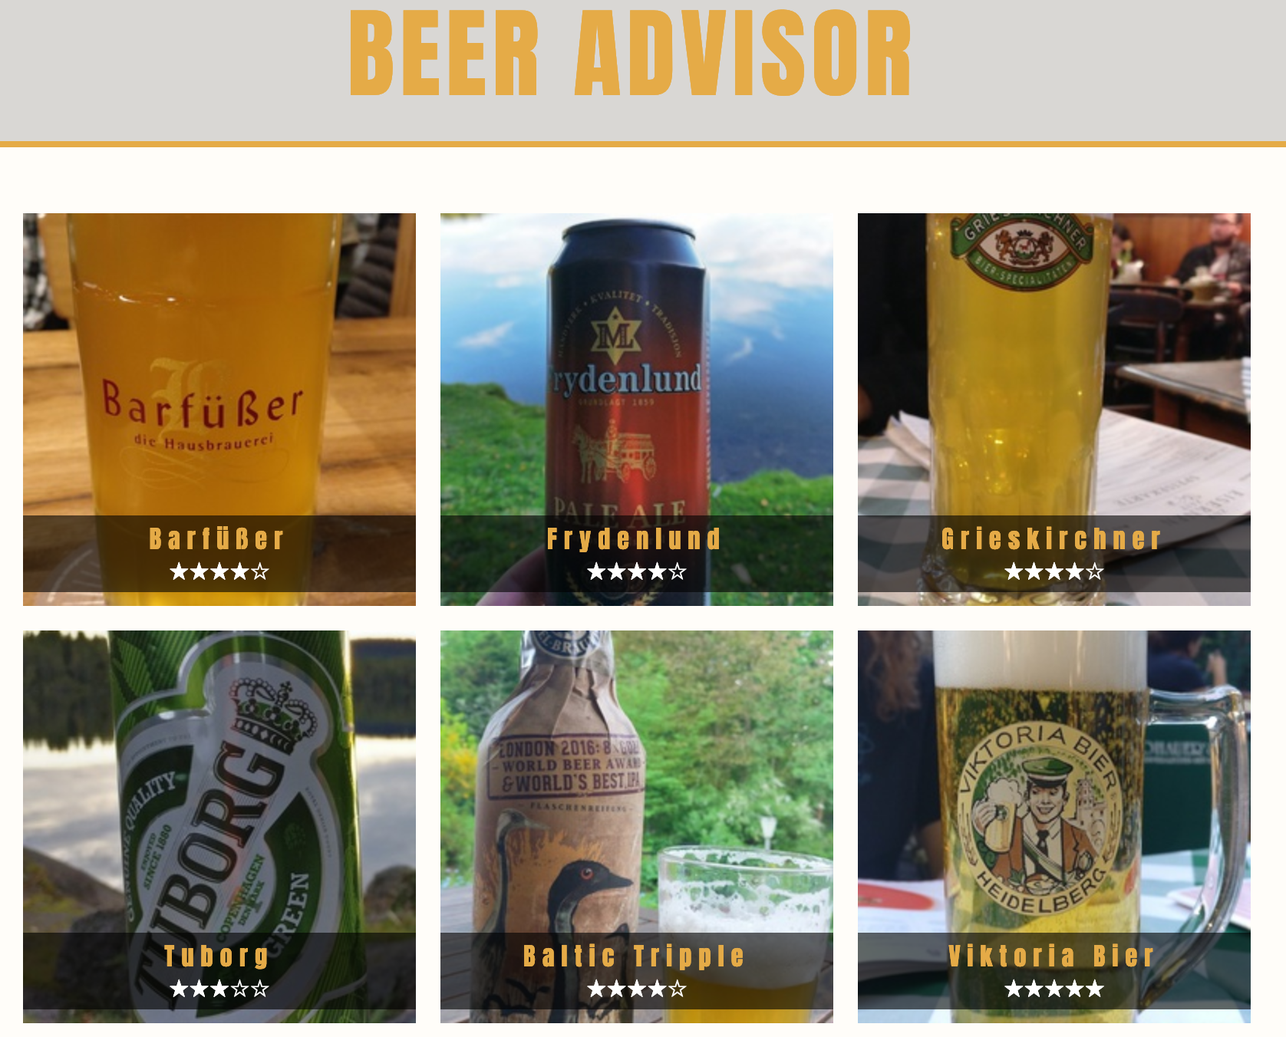
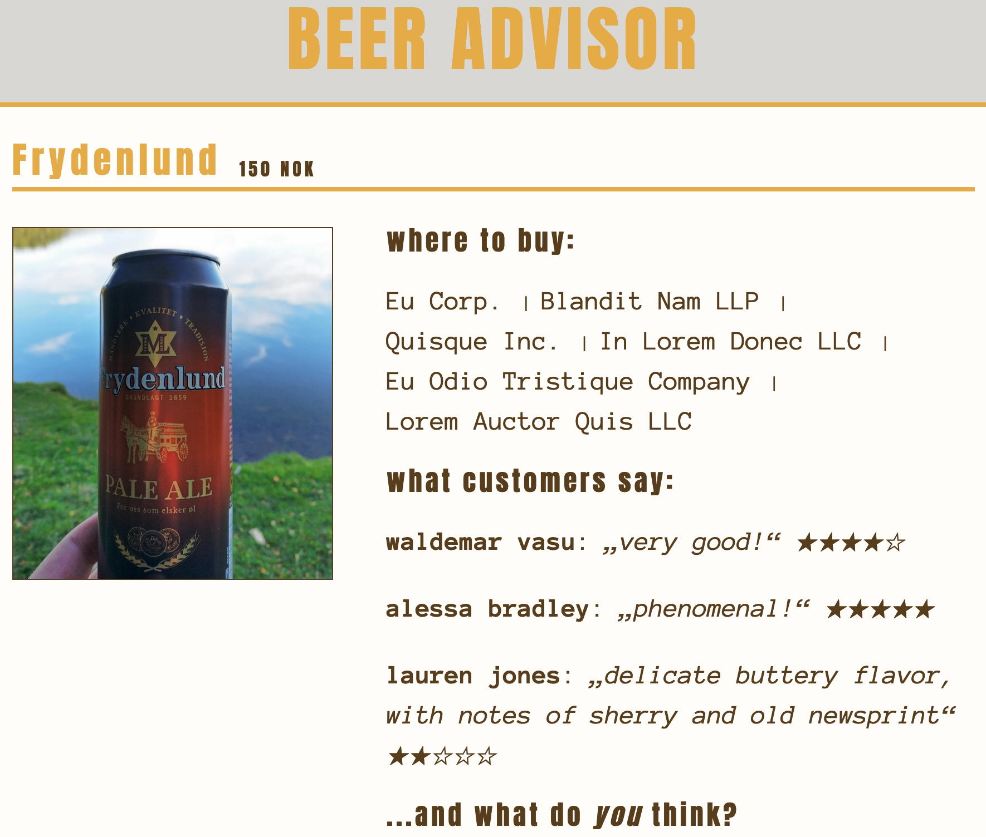
BeerAdvisor Domaine
Beer Advisor: Wie könnte dafür eine REST-API aussehen? 🤔
🕵️ Miro-Board-Link

Slide 14
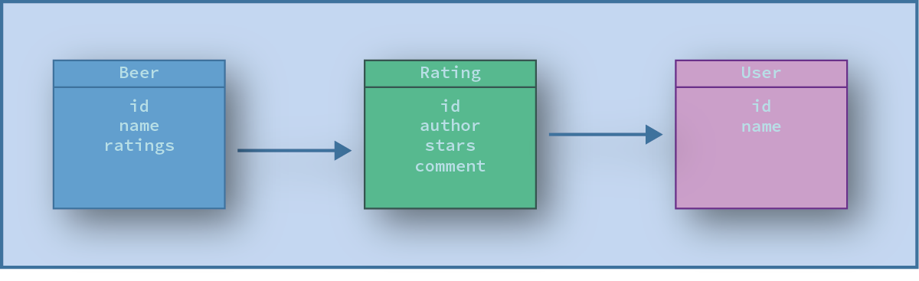
Abfragen mit REST
REST-Zugriff
Exemplarisch und vereinfacht: Der Autor eines bestimmten Ratings eines bestimmten Biers
GET /beer/1
{
"id": "1",
"name": "Barfüßer"
}

Slide 15
Abfragen mit REST
REST-Zugriff
Exemplarisch und vereinfacht: Der Autor eines bestimmten Ratings eines bestimmten Biers
GET /beer/1
GET /beer/1/rating/R1
{
"id": "1",
"name": "Barfüßer"
}
{
"id": "R1",
"author": "U1",
"stars": 3,
"comment": "good!"
}

Slide 16
Abfragen mit REST
REST-Zugriff
Exemplarisch und vereinfacht: Der Autor eines bestimmten Ratings eines bestimmten Biers
GET /beer/1
GET /beer/1/rating/R1
GET /user/U1
{
"id": "1",
"name": "Barfüßer"
}
{
"id": "R1",
"author": "U1",
"stars": 3,
"comment": "good!"
}
{
"id": "U1",
"name": "Klaus",
}

Slide 17
Abfragen mit REST
REST-Zugriff
Exemplarisch und vereinfacht: Der Autor eines bestimmten Ratings eines bestimmten Biers
Ebenfalls vereinfacht: es kommt immer ein ganzes Objekt zurück
GET /beer/1
GET /beer/1/rating/R1
GET /user/U1
{
"id": "1",
"name": "Barfüßer"
}
{
"id": "R1",
"author": "U1",
"stars": 3,
"comment": "good!"
}
{
"id": "U1",
"name": "Klaus",
}

Slide 18

GraphQL Queries
Use-Case spezifische Abfragen – 1
{ beer {
id
name
averageStars
}
}

Slide 19

GraphQL Queries
Use-Case spezifische Abfragen – 2
{ beer(beerId: "B1" {
name
price
ratings {
stars
comment
author {
name
}
}
shops { name }
}
}

Slide 20

GraphQL Queries
Use-Case spezifische Abfragen – 3
{ shop(shopId: "S3") {
name
address { street city }
beers { id name }
}
}

Slide 21
GraphQL Queries
Use-Case spezifische Abfragen – 3
{ shop(shopId: "S3") {
name
address { street city }
beers { id name }
}
}
Abgefragt werden Daten, nicht Endpunkte 😈

Slide 22
REST APIs
Wir veröffentlichen mit REST eine fachliche API
Welche Daten wir zur Verfügung stellen ist unsere Aufgabe
Wir legen fest, in welcher Form die Daten zur Verfügung gestellt werden
👉 Wir legen damit explizit selbst fest, wie unsere API aussehen soll

Slide 23
GraphQL APIs
Wir veröffentlichen mit GraphQL eine fachliche API
Welche Daten wir zur Verfügung stellen ist unsere Aufgabe
Wir legen fest, in welcher Form die Daten zur Verfügung gestellt werden
👉 Wir legen damit explizit selbst fest, wie unsere API aussehen soll

Slide 24
GraphQL APIs
Wir veröffentlichen mit GraphQL eine fachliche API
Welche Daten wir zur Verfügung stellen ist unsere Aufgabe
Wir legen fest, in welcher Form die Daten zur Verfügung gestellt werden
👉 Wir legen damit explizit selbst fest, wie unsere API aussehen soll 👉 Auch GraphQL erzeugt die API nicht auf „magische“ Weise selbst
API und API-Zugriffe sind typsicher
Sehr gutes Tooling vorhanden
Viel aus einer Hand

Slide 25

Daten Quellen
GraphQL macht keine Aussage, wo die Daten herkommen
👉 Ermittlung der Daten ist unsere Aufgabe

Slide 26
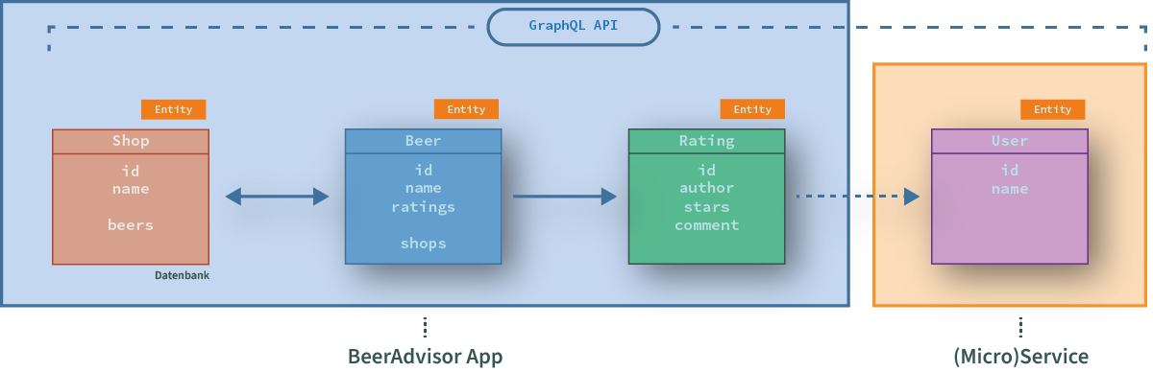
Hintergrund
"Architektur" Beer Advisor
erst später, wenn überhaupt auf User
Service zugegriffen wird

Slide 27
Teil 1: Abfragen und Schema
"GraphQL is a query language for APIs and a runtime for fulfilling those queries with your existing data"
- https://graphql.org
GraphQL

Slide 28
query Language
Strukturierte Sprache, um Daten von der API abzufragen
Abgefragt werden Felder von (verschachtelten) Objekten

Slide 29
query Language
Strukturierte Sprache, um Daten von der API abzufragen
Abgefragt werden Felder von (verschachtelten) Objekten
Felder können Argumente haben

Slide 30
query Language
Ergebnis
Identische Struktur wie bei der Abfrage
Query ist ein String, kein JSON!

Slide 31
query Language: Operations
Operation: beschreibt, was getan werden soll
query, mutation, subscription

Slide 32
query Language: Operations
Operation: Variablen

Slide 33
query Language: Mutations
Mutations
Mutation wird zum Verändern von Daten verwendet
Entspricht POST, PUT, PATCH, DELETE in REST
Rückgabe Wert kann frei definiert werden (z.B. neue Entität)

Slide 34
query Language: Mutations
Subscription
Automatische Benachrichtigung bei neuen Daten
API definiert Events (mit Feldern), aus denen der Client auswählt

Slide 35
query Language: Fragments
Fragments
Es müssen alle Felder explizit angegeben werden (kein * möglich)
Fragmente erlauben wiederverwendbare "Sub-Queries"

Slide 36
query Language: Fragments
Fragments
Es müssen alle Felder explizit angegeben werden (kein * möglich)
Fragmente erlauben wiederverwendbare "Sub-Queries"

Slide 37
Queries ausführen
Queries werden über HTTP ausgeführt
Üblicherweise per POST
Ein einzelner Endpoint, z.B. /graphql
$ curl -X POST -H "Content-Type: application/json" \
-d '{"query":"{ beers { name } }"}' \
http://localhost:9000/graphql
{"data":
{"beers": [
{"name": "Barfüßer"},
{"name": "Frydenlund"},
{"name": "Grieskirchner"},
{"name": "Tuborg"},
{"name": "Baltic Tripple"},
{"name": "Viktoria Bier"}
]}
}

Slide 38
Queries ausführen
Antwort vom Server
Grundsätzlich HTTP 200
HTTP Status Codes spielen keine Rolle!
(JSON-)Map mit max drei Feldern
{
{"errors":
[
{ "message": "Could not read User with ID 123",
"locations": [ . . . ],
"path": [ "beer", "ratings", "author" ]
}
]
},
{"data": {"beers": [ . . . ] },
{"extensions": { . . . }
}

Slide 39
Queries ausführen
Queries werden über HTTP ausgeführt
Der GraphQL-Endpunkt kann parallel zu anderen Endpunkten in der Anwendung bestehen
REST und GraphQL kann problemlos gemischt werden
Wie die Anbindung aussieht hängt vom Framework und Umgebung (Spring / JEE) ab

Slide 40
Übung: Arbeiten mit GraphQL
GraphQL Queries ausführen
GraphiQL für den BeerAdvisor läuft unter ... (siehe Chat)
Öffne GraphiQL, melde dich mit einem der angezeigten User an
Führe ein paar GraphQL Queries aus, zum Beispiel:
Lese alle Biere
Erzeuge ein Rating für ein bestehendes Bier
Als userId musst Du die ID verwenden, die in GraphiQL oben links neben dem Usernamen angezeigt wird (U...)

Slide 41
Teil II
GraphQL
Server

Slide 42
Runtime (AKA: Your application)
"GraphQL is a query language for APIs and a runtime for fulfilling those queries with your existing data"
- https://graphql.org
GraphQL
Server

Slide 43
GraphQL APIs
GraphQL macht keine Aussage, wo die Daten herkommen
👉 Ermittlung der Daten ist unsere Aufgabe
👉 Müssen nicht aus einer Datenbank kommen

Slide 44
GraphQL Schema
Die GraphQL API muss in einem Schema beschrieben werden
Eine GraphQL API muss mit einem Schema beschrieben werden
Schema legt fest, welche Types und Fields es gibt
Nur Anfragen und Ergebnisse, die Schema-konform sind werden ausgeführt bzw. zurückgegeben
Schema Definition Language (SDL)

Slide 45
GraphQL Schema
Schema Definition per SDL
Object Type
type Rating { id: ID!
comment: String! stars: Int
}
Fields

Slide 46
GraphQL Schema
Schema Definition per SDL
type Rating { id: ID!
comment: String! stars: Int
}
Return Type (non-nullable)
Return Type (nullable)

Slide 47
GraphQL Schema
Schema Definition per SDL
type Rating { id: ID!
comment: String! stars: Int
author: User! }
type User {
id: ID!
name: String!
}
Referenz auf anderen Typ

Slide 48
GraphQL Schema
Schema Definition per SDL
type Rating { id: ID!
comment: String! stars: Int
author: User! }
type User {
id: ID!
name: String!
}
type Beer {
name: String!
ratings: [Rating!]!
}
Liste / Array

Slide 49
GraphQL Schema
Schema Definition per SDL
type Rating { id: ID!
comment: String! stars: Int
author: User! }
type User {
id: ID!
name: String!
}
type Beer {
name: String!
ratings: [Rating!]!
ratingsWithStars(stars: Int!): [Rating!]!
}
Arguments

Slide 50
GraphQL Schema
Root-Types: Einstiegspunkte in die API (Query)
Root-Type
("Query")
type Query { beers: [Beer!]!
beer(beerId: ID!): Beer }

Slide 51
GraphQL Schema
Root-Types: Einstiegspunkte in die API (Query)
Root-Type
type Query { beers: [Beer!]!
beer(beerId: ID!): Beer }
Root-Fields

Slide 52
GraphQL Schema
Root-Types: Einstiegspunkte in die API (Query, Mutation)
type Query { beers: [Beer!]!
beer(beerId: ID!): Beer }
type Mutation { addRating(newRating: NewRating): Rating! }
Root-Type
("Mutation")

Slide 53
GraphQL Schema
Root-Types: Einstiegspunkte in die API (Query, Mutation)
type Query { beers: [Beer!]!
beer(beerId: ID!): Beer }
type Mutation { addRating(newRating: NewRating): Rating! }
input NewRating {
authorId: ID!
comment: String!
}
Input-Object
(für komplexe
Argumente)

Slide 54
GraphQL Schema
Root-Types: Einstiegspunkte in die API (Query, Mutation, Subscription)
type Query { beers: [Beer!]!
beer(beerId: ID!): Beer }
type Mutation { addRating(newRating: NewRating): Rating! }
input NewRating {
authorId: ID!
comment: String!
}
type Subscription {
onNewRating: Rating!
}
Root-Type
(Subscription)

Slide 55
Schema WeiterEntwicklung
Nur eine Version: Felder werden immer explizit abgefragt
Es können "ohne Schaden" neue Felder hinzugefügt werden
type Query { beers: [Beer!]!
getBeerById(beerId: ID!): Beer
}
Neues Feld

Slide 56
Schema WeiterEntwicklung
Nur eine Version: Felder werden immer explizit abgefragt
Es können "ohne Schaden" neue Felder hinzugefügt werden
Alte Felder können 'deprecated' werden
Verwendung der Felder kann einzeln getrackt werden
type Query { beers: [Beer!]!
getBeerById(beerId: ID!): Beer
beer(beerId: ID!): Beer @deprecated }
Neues Feld

Slide 57
GraphQL Schema
Schema: Instrospection
Root-Felder "__schema" und "__type" (Beispiel)
{
"data": {
"__type": {
"name": "Beer",
"kind": "OBJECT",
"description": "Representation of a Beer",
"fields": [ {
"name": "id", "description": "Id for this Beer",
"type": { "ofType": { "name": "ID" }
}
},
{
"name": "price", "description": "Price of the beer",
"type": { "ofType": { "name": "Int" }
}
},
...
]
}
}
query {
__type(name: "Beer") {
name
kind
description
fields {
name description
type { ofType { name } }
}
}
}

Slide 58
Teil 2: Runtime-Umgebung (AKA: Eure Anwendung)
"GraphQL is a query language for APIs and a runtime for fulfilling those queries with your existing data"
- https://graphql.org
GraphQL
(für Java)

Slide 59
GraphQL für Java Anwendungen
Grundsätzliche Optionen
graphl-java: das erste GraphQL Framework für Java (2015!)
Low level API, kein Support für Server etc.
graphql-java

Slide 60
GraphQL für Java Anwendungen
Grundsätzliche Optionen
graphl-java: das erste GraphQL Framework für Java (2015!)
Low level API, kein Support für Server etc.
Verschiede Abstraktionen existieren dafür, insb. für Spring Boot
graphql-spring-boot
Spring/Spring Boot-based
graphql-java-tools
netflix-dgs
spring-graphql
graphql-java

Slide 61
GraphQL für Java Anwendungen
Grundsätzliche Optionen
graphl-java: das erste GraphQL Framework für Java (2015!)
Low level API, kein Support für Server etc
Verschiede Abstraktionen existieren dafür, insb. für Spring Boot
MicroProfile
graphql-spring-boot
Spring/Spring Boot-based
graphql-java-tools
netflix-dgs
spring-graphql
graphql-java
MicroProfile GraphQL

Slide 62
GraphQL für Java Anwendungen
graphql-java

Slide 63
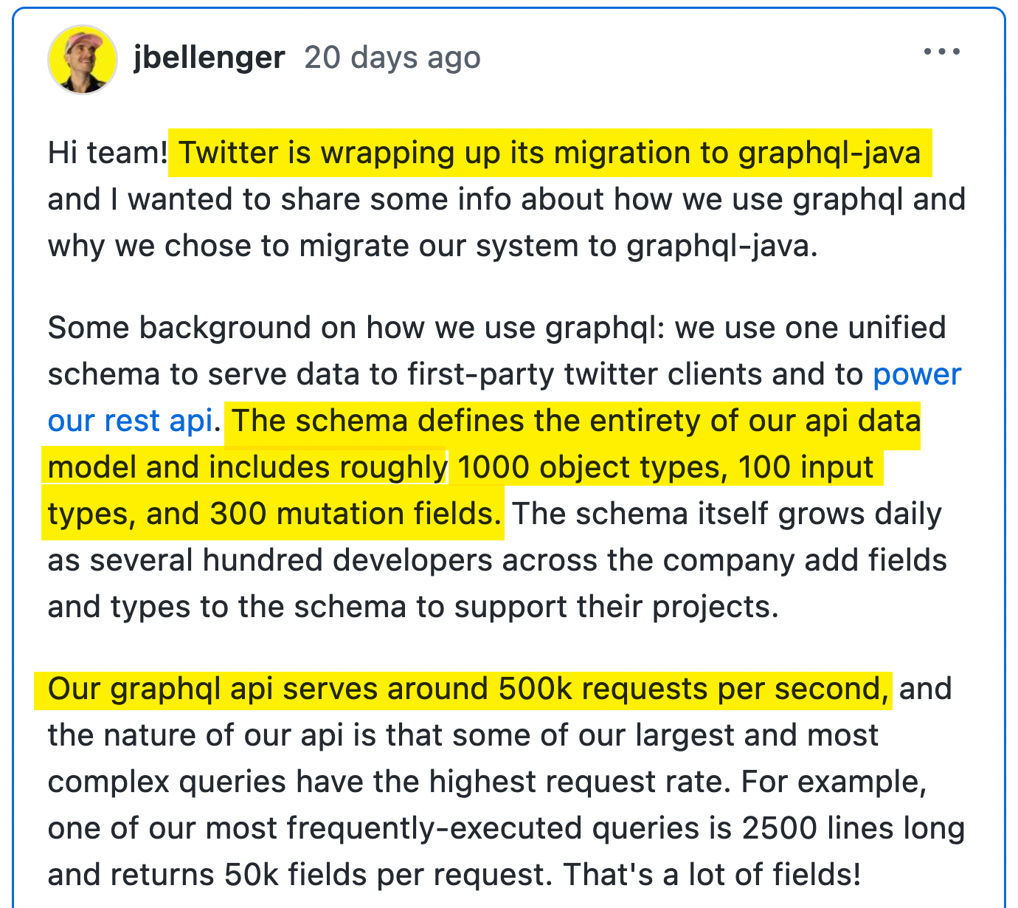
GraphQL für Java Anwendungen
graphql-java
(18.10.2021)
https://github.com/graphql-java/graphql-java/discussions/2591

Slide 64
GraphQL für Java Anwendungen
graphql-java https://www.graphql-java.com/
Reine GraphQL Implementierung
Keine Abhängigkeiten auf weitere Libraries
Keine Server-Infrastruktur (unabhängig von Spring und JEE)
„Nur“ Ausführung von Queries
API ist sehr low-level

Slide 65
GraphQL Server mit graphql-java
Unsere Aufgaben in der Entwicklung
Das Schema der API festlegen
graphql-java verfolgt „schema-first“-Ansatz

Slide 66
GraphQL Server mit graphql-java
Unsere Aufgaben in der Entwicklung
Das Schema der API festlegen
graphql-java verfolgt „schema-first“-Ansatz
DataFetchers implementieren, die die angefragten Daten ermitteln
Dieser Teil unterscheidet sich von den Frameworks, die auf graphql-java aufbauen

Slide 67
GraphQL für Java-Anwendungen
Schritt 1: Schema definieren
Wie bereits gesehen
type User { id: ID! login: String! name: String! } type Rating { id: ID! beer: Beer! author: User! comment: String! stars: Int! } type Beer { id: ID! name: String! price: String! ratings: [Rating!]!
ratingsWithStars(stars: Int!): [Rating!]! }
type Query { beer(beerId: ID!): Beer beers: [Beer!]! }
input AddRatingInput { beerId: ID! userId: ID! comment: String! stars: Int! }
type Mutation { addRating(ratingInput: AddRatingInput):
Rating! }

Slide 68
GraphQL für Java-Anwendungen
Schema definieren über Schema-Definition-Language
Dokumentation kann Zeilenweise mit # hinzugefügt werden
Oder Blockweise mit """, darin sogar Markdown möglich
"""
A **Beer** will be rated with **Ratings**
"""
type Beer {
# The unique ID of this Beer
id: ID!
...
}
type Query {
"""Get a Beer by its ID or null if not found"""
beer(beerId: ID!): Beer
}

Slide 69
Query beantworten: Data FEtcher
DataFetcher
Ein DataFetcher liefert ein Wert für ein angefragtes Feld
Wird von graphql-java für jedes Feld eines Queries aufgerufen

Slide 70
Query beantworten: Data FEtcher
DataFetcher
Ein DataFetcher liefert ein Wert für ein angefragtes Feld
Wird von graphql-java für jedes Feld eines Queries aufgerufen
Zwingend erforderlich für Root-Types (Query, Mutation)
Sonst: per Reflection (getter/setter, Maps, ...)
(In anderen Implementierungen auch Resolver genannt)

Slide 71
Query beantworten: Data FEtcher
DataFetcher
Ein DataFetcher liefert ein Wert für ein angefragtes Feld
Wird von graphql-java für jedes Feld eines Queries aufgerufen
Zwingend erforderlich für Root-Types (Query, Mutation)
Sonst: per Reflection (getter/setter, Maps, ...)
(In anderen Implementierungen auch Resolver genannt)
DataFetcher ist funktionales Interface:
interface DataFetcher<T> { T get(DataFetchingEnvironment environment); }

Slide 72
Query beantworten: Data FEtcher
DataFetcher implementieren
Beispiel: Ein einfaches Feld
Schema Definition
type Query { beer(id: ID!): Beer
}
"data": {
"beer":
{ "name": "...", "price": 5.3 }
}
Query
query { beer(id: "B1")
{ name price }
}

Slide 73
Query beantworten: Data FEtcher
DataFetcher implementieren
Beispiel: Ein einfaches Feld
Schema Definition
type Query { beer(id: ID!): Beer
}
"data": {
"beer":
{ "name": "...", "price": 5.3 }
}
Query
query { beer(id: "B1")
{ name price }
}
Data Fetcher
public class QueryDataFetchers {
DataFetcher<Beer> beer = new DataFetcher<>() {
public Beer get(DataFetchingEnvironment env) {
}
};
}

Slide 74
Query beantworten: Data FEtcher
DataFetcher implementieren
Beispiel: Ein einfaches Root-Feld
Schema Definition
type Query { beer(id: ID!): Beer
}
"data": {
"beer":
{ "name": "...", "price": 5.3 }
}
Query
query { beer(id: "B1")
{ name price }
}
Data Fetcher
public class QueryDataFetchers {
DataFetcher<Beer> beer = new DataFetcher<>() {
public Beer get(DataFetchingEnvironment env) {
String id = env.getArgument("id");
return beerRepository.getBeerById(id);
}
};
}

Slide 75
DataFetcher
DataFetcher: Mutations
technisch wie Queries zu implementieren, aber Daten dürfen verändert werden
Schema Definition
input AddRatingInput { beerId: ID!
stars: Int!
}
type Mutation { addRating(input: AddRatingInput!): Rating!
}
Data Fetcher
public class MutationDataFetchers {
DataFetcher<Rating> addRating = new DataFetcher<>() {
public Rating get(DataFetchingEnvironment env) {
}
};
}

Slide 76
DataFetcher
DataFetcher: Mutations
technisch wie Queries zu implementieren, aber Daten dürfen verändert werden
Schema Definition
input AddRatingInput { beerId: ID!
stars: Int!
}
type Mutation { addRating(input: AddRatingInput!): Rating!
}
Data Fetcher
public class MutationDataFetchers {
DataFetcher<Rating> addRating = new DataFetcher<>() {
public Rating get(DataFetchingEnvironment env) {
Map input = env.getArgument("input");
String beerId = input.get("beerId");
Integer starts = input.get("stars");
}
};
}

Slide 77
DataFetcher
DataFetcher: Mutations
technisch wie Queries zu implementieren, aber Daten dürfen verändert werden
Schema Definition
input AddRatingInput { beerId: ID!
stars: Int!
}
type Mutation { addRating(input: AddRatingInput!): Rating!
}
Data Fetcher
public class MutationDataFetchers {
DataFetcher<Rating> addRating = new DataFetcher<>() {
public Rating get(DataFetchingEnvironment env) {
Map input = env.getArgument("input");
String beerId = input.get("beerId");
Integer starts = input.get("stars");
return ratingService.newRating(beerId, stars);
}
};
}

Slide 78
Daten ermittLUNG zur Laufzeit
DataFetcher für beliebige Felder
Für Root-Felder müssen DataFetcher implementiert werden
beer(id: "B1")
{ name }

Slide 79
Daten ermittLUNG zur Laufzeit
DataFetcher für beliebige Felder
Für Root-Felder müssen DataFetcher implementiert werden
Für alle anderen Felder wird ein PropertyDataFetcher per Default verwendet
Der PropertyDataFetcher verwendet Reflection
beer(id: "B1")
{ name }

Slide 80
Daten ermittLUNG zur Laufzeit
DataFetcher für beliebige Felder
Für Root-Felder müssen DataFetcher implementiert werden
Für alle anderen Felder wird ein PropertyDataFetcher per Default verwendet
Der PropertyDataFetcher verwendet Reflection
es werden nie Daten zurückgeliefert, die nicht im Schema definiert sind
beer(id: "B1")
{ name primaryKey }
Ungültiger Query!

Slide 81
Daten ermittLUNG zur Laufzeit
DataFetcher für beliebige Felder
Problem: Feld existiert gar nicht am Pojo
no 'shops' here 🤔
beer(id: "B1")
{ shops { address }
}

Slide 82
Daten ermittLUNG zur Laufzeit
DataFetcher für beliebige Felder
Eigene DataFetcher können pro Feld festgelegt werden
DataFetcher wird nur ausgeführt, wenn Feld auch im Query abgefragt wird
beer(id: "B1")
{ shops { address }
}

Slide 83
Daten ermittLUNG zur Laufzeit
DataFetcher für beliebige Felder
DataFetcher für nicht-Root-Felder funktionieren wie DataFetcher für Root-Felder
Sie erhalten das Eltern-Element als "Source"-Property
beer(id: "B1")
{ shops { address }
}
DataFetcher<List<Shop>> shops = new DataFetcher<>() {
public String get(DataFetchingEnvironment env) {
Beer parent = env.getSource();
}
};

Slide 84
Daten ermittLUNG zur Laufzeit
DataFetcher für beliebige Felder
DataFetcher für nicht-Root-Felder funktionieren wie DataFetcher für Root-Felder
Sie erhalten das Eltern-Element als "Source"-Property
beer(id: "B1")
{ shops { address }
}
DataFetcher<List<Shop>> shops = new DataFetcher<>() {
public String get(DataFetchingEnvironment env) {
Beer parent = env.getSource();
return shopRepository.findShopsSellingBeer(beerId);
}
};

Slide 85
Ausführung von Queries
Ausführen von Queries

Slide 86
Ausführung von Queries
Ausführen von Queries
Zur Ausführung eines Queries wird eine (graphql-java) GraphQL-Instanz benötigt
Diese verbindet u.a. das Schema mit den DataFetchern
Der GraphQL-Instanz wird ein Query als String zur Ausführung übergeben
GraphQLSchema graphQLSchema = ...;
GraphQL graphql = GraphQL.newGraphQL(graphQLSchema).build();
ExecutionResult result = graphql.execute
("{ beers { name price } }");
Map<String, Object> json = result.toSpecification();

Slide 87
Ausführung von Queries
Ausführen von Queries
graphql-java enthält keine Anbindung an eine Server-Umgebung (Servlet, Spring), dazu muss man zusätzliche Frameworks nehmen
Grundsätzlich:
Server nimmt Query aus HTTP-Request entgegen
führt mit der GraphQL-Instanz den Query aus
liefert das Ergebnis in spezifizierter Form zurück

Slide 88
Higher level Frameworks

Slide 89
Higher level Frameworks
Auf graphql-java aufbauend
Alle verfolgen dieselbe Idee:
DataFetcher werden nicht selbst implementiert, es gibt Abstraktionen dafür
Unter der Haube werden DataFetcher verwendet
Zuweisung von DataFetcher an Schema erfolgt automatisch und nicht manuell
2015
graphql-java

Slide 90
Higher level Frameworks
Auf graphql-java aufbauend
graphql-java-tools ist nicht Spring/JEE-abhängig, aber es gibt Adapter dafür
graphql-spring-boot
graphql-java-servlet
2017
Erstes open-source Release
graphql-java-tools
2015
graphql-java

Slide 91
Higher level Frameworks
Auf graphql-java aufbauend
graphql-java-tools ist nicht Spring/JEE-Abhängig, aber es gibt Adapter dafür
Netflix DGS und spring-graphql sehen sehr ähnlich aus
Beide sind für Spring Boot
graphql-spring-boot
graphql-java-servlet
2017
2/2021
7/2021
Erstes open-source Release
graphql-java-tools
netflix-dgs
spring-graphql
2015
graphql-java

Slide 92
graphql-java-tools
graphql-java-tools
https://github.com/graphql-java-kickstart/graphql-java-tools
Resolver werden als POJOs implementiert Entspricht gewohntem Programmiermodell aus anderen Technologien (z.B. JPA)
graphql-java-tools
graphql-java

Slide 93
graphql-java-tools
Resolver mit graphql-java-tools
Beispiel: Resolver mit Root-Field
public class BeerAdvisorQueryResolver implements
GraphQLQueryResolver {
public List<Beer> beers() { return beerRepository.findAll(); }
}
type Query { beers: [Beer!]!
}

Slide 94
graphql-java-tools
Resolver mit graphql-java-tools
Beispiel: Argumente
public class BeerAdvisorQueryResolver implements
GraphQLQueryResolver {
public List<Beer> beers() { return beerRepository.findAll(); }
public Beer beer(String beerId) {
return beerRepository.getBeer(beerId);
}
}
type Query { beers: [Beer!]!
beer(beerId: ID!): Beer
}

Slide 95
graphql-java-tools
Resolver mit graphql-java-tools
Beispiel: Mutation und Input Typen
Komplexe Argumente (GraphQL Input Typen) werden als POJO-Instanzen der Resolver-Methode übergeben
input AddRatingInput { beerId: ID! userId: ID! comment: String! stars: Int! }
public class AddRatingInput {
private String beerId;
private int stars;
...
}
public class BeerAdvisorMutationResolver
implements GraphQLMutationResolver { public Rating addRating(AddRatingInput input) {
return ratingService.createRating(input);
}
}
type Mutation { addRating
(ratingInput: AddRatingInput):
Rating! }

Slide 96
graphql-java-tools
Resolver mit graphql-java-tools
Beispiel: Resolver für Felder, die nicht auf Root-Typen definiert sind
Das Eltern-Element (getSource in graphql-java) wird als Methoden-Parameter übergeben
public class BeerResolver implements GraphQLResolver<Beer> { public List<Shop> getShops(Beer parent) {
return shopRepository.findShopsSellingBeer(parent.getId());
}
}

Slide 97
graphql-java-tools
Bonus: Validierung beim Start
graphql-java-tools überprüft die Resolver beim Start
Wenn Resolver fehlen oder fehlerhaft implementiert sind, wird ein Fehler geworfen
Es gibt also erhöhte Sicherheit, dass die Anwendung auch funktioniert
Caused by: graphql.kickstart.tools.resolver.FieldResolverError: No method or field found as defined
in schema <unknown>:136 with any of the following signatures
in priority order:
nh.graphql.beeradvisor.graphql.resolver.BeerResolver.shops(nh.graphql.beeradvisor.domain.Beer)
nh.graphql.beeradvisor.graphql.resolver.BeerResolver.getShops(nh.graphql.beeradvisor.domain.Beer)
nh.graphql.beeradvisor.graphql.resolver.BeerResolver.shops
nh.graphql.beeradvisor.domain.Beer.shops()
nh.graphql.beeradvisor.domain.Beer.getShops()
nh.graphql.beeradvisor.domain.Beer.shops
at graphql.kickstart.tools.resolver.FieldResolverScanner.missingFieldResolver(...)

Slide 98
spring-graphql
spring-graphql
https://docs.spring.io/spring-graphql/docs/current-SNAPSHOT/reference/html/
“Offizielle" Spring Lösung für GraphQL
Verbindet graphql-java mit with Spring Boot (Konzepten)
Stellt GraphQL Endpunkt über Spring WebMVC oder Spring WebFlux zur Verfügung
Support für Subscriptions über WebSockets
Alle Spring-Features in GraphQL-Schicht wie gewohnt nutzbar
Noch im Beta-Status (aktuell M3), erste Version erst im Juli veröffentlicht
spring-graphql
graphql-java

Slide 99
spring-graphql
Annotated Controllers
Annotation-basiertes Programmiermodell, ähnlich wie in REST Controllern von Spring
@Controller
public class BeerQueryController {
BeerQueryController(BeerRepository beerRepository) { ... }
@QueryMapping
public List<Beer> beers() {
return beerRepository.findAll();
}
@MutationMapping
public Rating addRating(@Argument AddRatingInput input) {
return ratingService.createRating(input);
}
}
Mapping auf das Schema mit Namenskonventionen

Slide 100
spring-graphql
Annotated Controllers
Annotation-basiertes Programmiermodell, ähnlich wie in REST Controllern von Spring
@Controller
public class BeerQueryController {
BeerQueryController(BeerRepository beerRepository) { ... }
@QueryMapping
public List<Beer> beers() {
return beerRepository.findAll();
}
@MutationMapping
public Rating addRating(@Argument AddRatingInput input) {
return ratingService.createRating(input);
}
}
Argumente via Methoden Parameter

Slide 101
spring-graphql
Annotated Controllers
Annotation-basiertes Programmiermodell, ähnlich wie in REST Controllern von Spring
@Controller
public class BeerQueryController {
BeerQueryController(BeerRepository beerRepository) { ... }
@QueryMapping
public List<Beer> beers() {
return beerRepository.findAll();
}
@MutationMapping
public Rating addRating(@Argument AddRatingInput input) {
return ratingService.createRating(input);
}
@SchemaMapping
public List<Shop> shops(Beer beer) {
return shopRepository.findShopsSellingBeer(beer.getId());
}
}
Eltern-Element als Methoden Parameter

Slide 102
Netflix DGS
Nextflix Domain Graph Service Framework (DGS)
https://netflix.github.io/dgs/
Erste (open-source)-Version veröffentlicht im Februar 2021
Basiert auf Spring Boot und graphql-java

Slide 103
Netflix DGS
Nextflix Domain Graph Service Framework (DGS)
https://netflix.github.io/dgs/
Erste (open-source)-Version veröffentlicht im Februar 2021
Basiert auf Spring Boot und graphql-java
Features, die es nicht in spring-graphql gibt:
Code-Generator für Gradle und Maven erzeugt aus dem Schema Java-Klassen
Support für Apollo Federation (Zusammenfügen verschiedener APIs zu einer)

Slide 104
Netflix DGS
Nextflix Domain Graph Service Framework (DGS)
https://netflix.github.io/dgs/
Erste (open-source)-Version veröffentlicht im Februar 2021
Basiert auf Spring Boot und graphql-java
Features, die es nicht in spring-graphql gibt:
Code-Generator für Gradle und Maven erzeugt aus dem Schema Java-Klassen
Support für Apollo Federation (Zusammenfügen verschiedener APIs zu einer)
Aktuell schwer zu sagen, welches das „bessere“ Framework ist, und wie die beiden sich (gemeinsam) weiterentwickeln

Slide 105
MicroProfile GraphQL
MicroProfile GraphQL
Annotation-basiertes Programmiermodell
Code-first: Schema wird aus Code abgeleitet („Entities“ und „Components“)
Ähnlich wie in JPA das DB-Schema erzeugt werden kann
(im Gegensatz zum Schema-first-Ansatz in graphql-java)
Aktuell kein Support für Subscriptions
Unterstützt u.a. von Quarkus
MicroProfile GraphQL

Slide 106
MicroProfile GraphQL
Beispiel: Aus POJOs wird das Schema abgeleitet
@Type
@Name("beer")
@Description("Represents a Beer that can be rated")
public class Beer {
@Ignore
private String primaryKey; // nicht über API bereitstellen
@NonNull
private String name;
private int price;
...
}

Slide 107
MicroProfile GraphQL
Beispiel: Mit „Components“ Queries und Mutations implementieren
@GraphQLApi
public class BeerApi {
@Inject
BeerRepository beerRepository;
ShopRepository shopRepository;
@Query
@Description("Returns a specific beer, identified by its id")
public Beer beer(@Name("id") String id) {
return beerRepository.getBeerById(id);
}
@Query
public List<Shop> shops(@Source beer) {
return shopRepository.findShopsSellingBeer(beer.getId());
}
}

Slide 108
GraphQL für Java Anwendungen
Abschliessend: Welches Framework soll ich denn nun nehmen?
Spring Welt: spring-graphql oder Netflix DGS
Die Zukunft wird zeigen, welches „besser“ ist (könnte sein, dass Netflix DGS ein Aufsatz für spring-graphql wird und weitere Features zur Verfügung stellt)

Slide 109
GraphQL für Java Anwendungen
Abschließend: Welches Framework soll ich denn nun nehmen?
Spring Welt: spring-graphql oder Netflix DGS
Die Zukunft wird zeigen, welches „besser“ ist (könnte sein, dass Netflix DGS ein Aufsatz für spring-graphql wird und weitere Features zur Verfügung stellt)
JEE
graphql-java oder graphql-java-tools und graphql-java-servlet für HTTP Endpunkt

Slide 110
GraphQL für Java Anwendungen
Abschließend: Welches Framework soll ich denn nun nehmen?
Spring Welt: spring-graphql oder Netflix DGS
Die Zukunft wird zeigen, welches „besser“ ist (könnte sein, dass Netflix DGS ein Aufsatz für spring-graphql wird und weitere Features zur Verfügung stellt)
JEE
graphql-java oder graphql-java-tools und graphql-java-servlet für HTTP Endpunkt
MicroProfile
MicroProfile GraphQL
(graphql-java würde aber auch funktionieren)

Slide 111
Review
Zurück zu unserer Anwendung...
Welche möglichen Probleme kann es mit unserer API geben?
👉 Teil 1: Schema
👉 Teil 2: Implementierung

Slide 112
Schema Design
Unser Schema
🤔 Welche Probleme könnten wir hiermit haben? Welche Features fehlen?
type User { id: ID! login: String! name: String! } type Rating { id: ID! beer: Beer! author: User! comment: String! stars: Int!
}
type Beer { id: ID! name: String!
price: String!
ratings: [Rating!]!
averageStars: Int!
}
type Query { beer(beerId: ID!): Beer
beers: [Beer!]!
}
input AddRatingInput { beerId: ID! userId: ID! comment: String stars: Int! }
type Mutation { addRatingInput(ratingInput: RatingInput!):
Rating! }

Slide 113
Schema Design
Unser Schema
🤔 Welche Probleme könnten wir hiermit haben? Welche Features fehlen?
type User { id: ID! login: String! name: String! } type Rating { id: ID! beer: Beer! author: User! comment: String! stars: Int!
}
type Beer { id: ID! name: String!
price: String!
ratings: [Rating!]!
averageStars: Int!
}
type Query { beer(beerId: ID!): Beer
beers: [Beer!]!
}
input AddRatingInput { beerId: ID! userId: ID! comment: String stars: Int! }
type Mutation { addRatingInput(ratingInput: RatingInput!):
Rating!
}
Paginierung? Sortierung?

Slide 114
Schema Design
Unser Schema
🤔 Welche Probleme könnten wir hiermit haben? Welche Features fehlen?
type User { id: ID! login: String! name: String! } type Rating { id: ID! beer: Beer! author: User! comment: String! stars: Int!
}
type Beer { id: ID! name: String!
price: String!
ratings: [Rating!]!
averageStars: Int!
}
type Query { beer(beerId: ID!): Beer
beers: [Beer!]!
}
input AddRatingInput { beerId: ID! userId: ID! comment: String stars: Int! }
type Mutation { addRatingInput(ratingInput: RatingInput!):
Rating!
}
Fehlerbehandlung?

Slide 115
Schema Design
Unser Schema
🤔 Welche Probleme könnten wir hiermit haben? Welche Features fehlen?
type User { id: ID! login: String! name: String! } type Rating { id: ID! beer: Beer! author: User! comment: String! stars: Int!
}
type Beer { id: ID! name: String!
price: String!
ratings: [Rating!]!
averageStars: Int!
}
type Query { beer(beerId: ID!): Beer
beers: [Beer!]!
}
input AddRatingInput { beerId: ID! userId: ID! comment: String stars: Int! }
type Mutation { addRatingInput(ratingInput: RatingInput!):
Rating!
}
Sicherheit?!

Slide 116
Paginierung
GraphQL macht keine Aussage über Paginierung, Sortierung, ...
Beispiel: Seiten-basierte Paginierung
type Query { beers(
page: Int!,
pageSize: Int!): BeerList!
}
type BeerList {
page: Int!
totalElements: Int!
hasNext: Boolean!
hasPrev: Boolean!
beers: [Beer!]!
}

Slide 117
Paginierung
GraphQL macht keine Aussage über Paginierung, Sortierung, ...
Beispiel mit Spring Data
import org.springframework.data.domain.Page;
import org.springframework.data.domain.PageRequest;
public class BeerAdvisorQueryResolver implements
GraphQLQueryResolver {
@Inject private BeerRepository beerRepository; public BeerList beers(int page, int pageSize) {
Page<Beer> page = beerRepository.find(
PageRequest.of(page, pageSize)
);
return new BeerList(
page.getNumber(),
page.getTotalElements(),
page.hasNext(), page.hasPrevious(),
page.getContent()
);
}
}
type Query { beers(
page: Int!,
pageSize: Int!): BeerList!
}
type BeerList {
page: Int!
totalElements: Int!
hasNext: Boolean!
hasPrev: Boolean!
beers: [Beer!]!
}

Slide 118
Paginierung
GraphQL macht keine Aussage über Paginierung, Sortierung, ...
Sortierung wäre analog über eigene Felder
=> nicht mit der Mächtigkeit von SQL vergleichbar, bzw. muss selbst programmiert werden
enum Direction {
asc, desc
}
type BeerOrderCriteria {
field: String!
direction: Direction!
}
type Query { beers(
page: Int!,
pageSize: Int!,
orderBy: [BeerOrderCriteria!]
) : BeerList!
}

Slide 119
Security
GraphQL macht keine Aussage über Security

Slide 120
Security
GraphQL macht keine Aussage über Security
Beispiel mit Spring Security: Absicherung des GraphQL Endpunkts
GraphQL API kann nur verwendet werden, wenn angemeldet, z.B. bei nicht öffentlicher API sinnvoll
@Configuration
public class SecurityConfiguration extends WebSecurityConfigurerAdapter {
protected void configure(HttpSecurity http) throws Exception {
http.authorizeRequests()
.antMatchers("/graphql").authenticated();
}
}

Slide 121
Security
GraphQL macht keine Aussage über Security
Beispiel mit Spring Security: Absicherung Geschäftslogik
(Mit JEE Annotations ähnlich)
public class RatingMutationResolver implements
GraphQLMutationResolver { // z.B via DI private RatingRepository ratingRepository;
@PreAuthorize(
"isAuthenticated() && #newRating.userId == authentication.principal.id"
)
public Rating addRating(AddRatingInput newRating) {
Rating rating = Rating.from(newRating); ratingRepository.save(rating);
return rating; } }
type Mutation { addRatingInput
(ratingInput:
RatingInput!):
Rating!
}

Slide 122
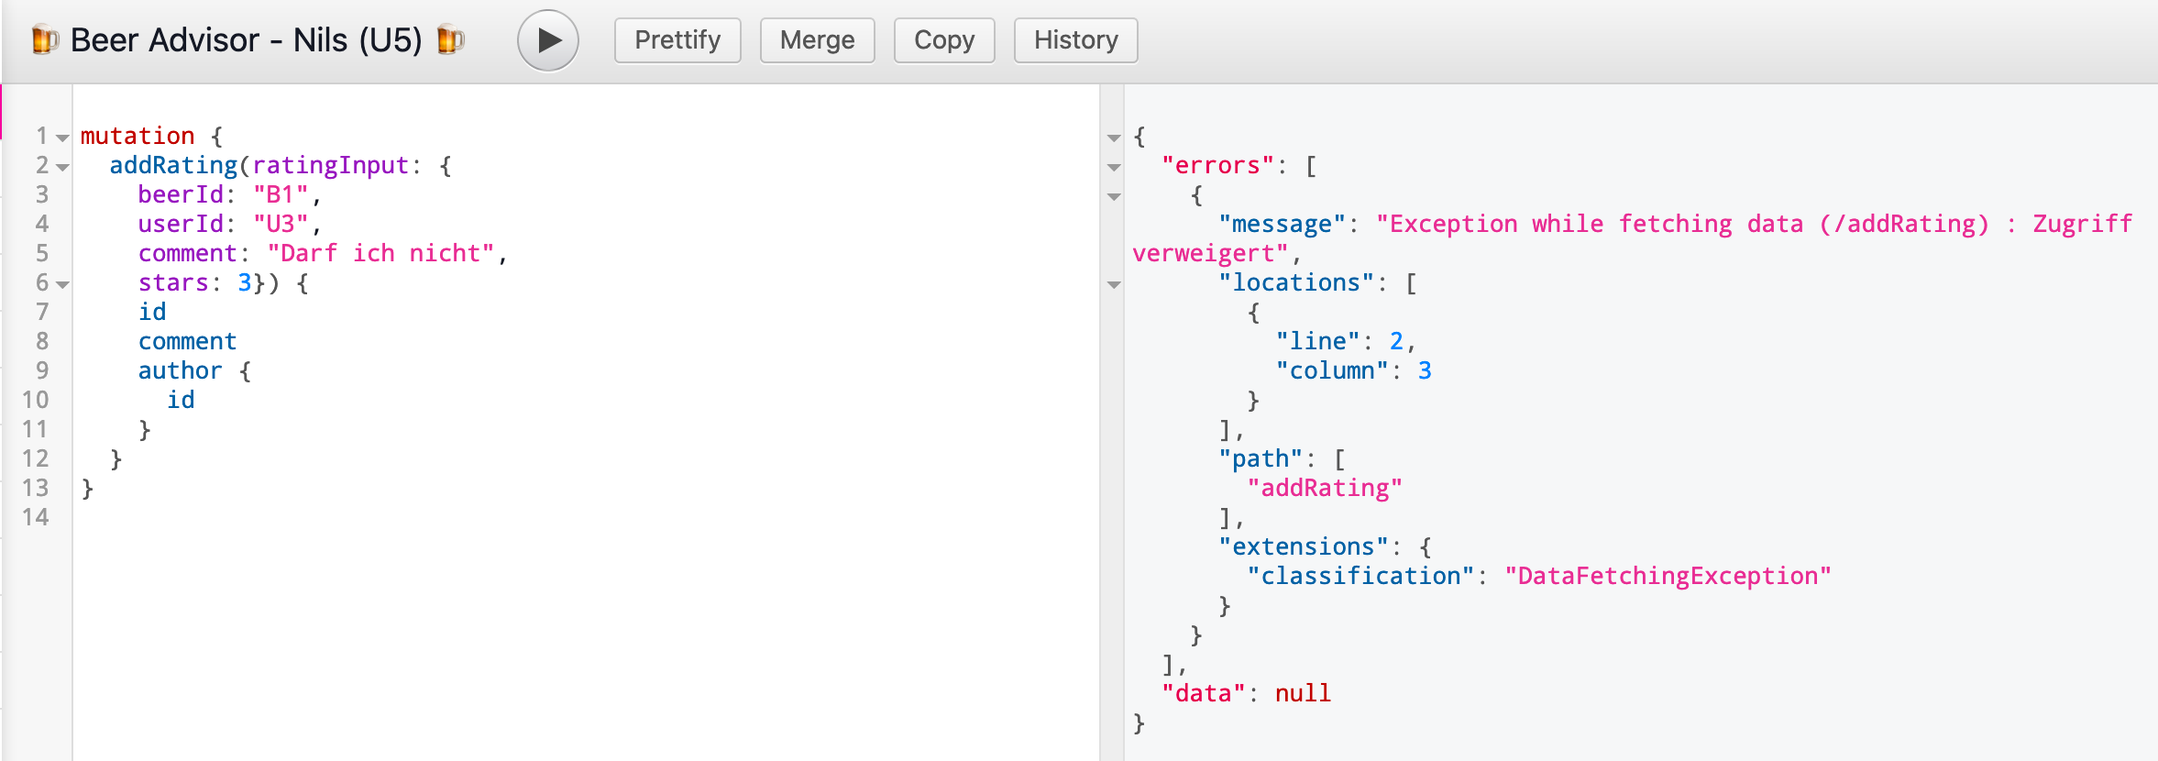
Security
GraphQL macht keine Aussage über Security
Fehler landet im 'errors'-Objekt
(Customization möglich)

Slide 123
Error Handling
(Technische) Fehler landen im errors-Objekt
Fachliche Fehler können auch im fachlichen Error-Objekt untergebracht werden

Slide 124
Error Handling
(Technische) Fehler landen im errors-Objekt
Fachliche Fehler können auch im fachlichen Error-Objekt untergebracht werden
Zum Beispiel für Validierungsfehler auf Server-seite
type Mutation { addRatingInput
(ratingInput:
RatingInput!):
Rating!
}
type Mutation { addRatingInput
(ratingInput:
RatingInput!):
AddRatingResult!
}
type AddRatingResult {
newRating: Rating
validationErrors: [ValidationError!]
}
type ValidationError {
field: String!
msg: String!
}

Slide 125

Implementierung
🤔 Was könnte es in der bestehenden Implementierung für Probleme geben?
Zur Erinnerung ein Ausschnitt aus unserer "Architektur":

Slide 126
Exkurs: Optimierungen
Achtung! Optimierungen immer Use-Case-spezifisch

Slide 127
Implementierung
🤔 Was gibt es bei der Ausführung dieses Querys für ein Problem?
{
beer (beerId: "B3") { id name }
shop (shopId: "S1") { name }
}

Slide 128
Implementierung
🤔 Was gibt es bei der Ausführung dieses Querys für ein Problem?
{
beer (beerId: "B3") { id name }
shop (shopId: "S1") { name }
}
Felder werden nacheinander ermittelt => was passiert, wenn das lange dauert? 👉 @slowdown
🕵️ GraphQLEndpointConfiguration
„withInstrumentation“ hinzufügen

Slide 129
Implementierung
Asynchrone Ausführung
{
beer (beerId: "B3") { id name }
shop (shopId: "S1") { name }
}
DataFetcher können asynchron ausgeführt werden
Dazu liefern sie ein CompletableFuture zurück
Dann werden alle DF einer "Ebene" parallel ausgeführt
public DataFetcher<Beer> beerFetcher() {
return AsyncDataFetcher.async(env -> {
String beerId = env.getArgument("beerId");
return beerRepository.getBeer(beerId);
});
}
👉 @async

Slide 130
Implementierung
🤔 Was gibt es bei der Ausführung dieses Queries für ein Problem?
{ beer (beerId: "B3") {
ratings {
comment
author {
name
}
}
}
}

Slide 131
Data Loader
Beispiel: Zugriff auf (Remote-)Services
Beer-DataFetcher liefert Beer zurück (ein DB-Aufruf)
public DataFetcher<Beer> beerFetcher() {
return env -> {
String beerId = env.getArgument("beerId");
return beerRepository.getBeer(beerId);
};
}
{ beer (beerId: "B3") {
ratings {
comment
author {
name
}
}
}
}

Slide 132
Data Loader
Beispiel: Zugriff auf (Remote-)Services
Beer-DataFetcher liefert Beer zurück (ein DB-Aufruf)
public DataFetcher<Beer> beerFetcher() {
return env -> {
String beerId = env.getArgument("beerId");
return beerRepository.getBeer(beerId);
};
}
{ beer (beerId: "B3") {
ratings {
comment
author {
name
}
}
}
}
Am Beer hängen n Ratings (werden im selben SQL-Query aus der DB als Join mitgeladen)

Slide 133
Data Loader
Beispiel: Zugriff auf (Remote-)Services
Beer-DataFetcher liefert Beer zurück (ein Aufruf)
public DataFetcher<Beer> beerFetcher() {
return env -> {
String beerId = env.getArgument("beerId");
return beerRepository.getBeer(beerId);
};
}
{ beer (beerId: "B3") {
ratings {
comment
author {
name
}
}
}
}
Am Beer hängen n-Ratings (werden im selben SQL-Query aus der DB als Join mitgeladen)
3. author-DataFetcher liefert User pro Rating zurück (n-Aufrufe zum Remote-Service)
public DataFetcher<User> authorFetcher() {
return env -> {
Rating rating = environment.getSource();
String userId = rating.getUserId();
return userService.getUser(userId);
}
}
Remote-Call!

Slide 134
Data Loader
Beispiel: Zugriff auf (Remote-)Services
Beer-DataFetcher liefert Beer zurück (ein Aufruf)
public DataFetcher<Beer> beerFetcher() {
return env -> {
String beerId = env.getArgument("beerId");
return beerRepository.getBeer(beerId);
};
}
{ beer (beerId: "B3") {
ratings {
comment
author {
name
}
}
}
}
Am Beer hängen n-Ratings (werden im selben SQL-Query aus der DB als Join mitgeladen)
3. author-DataFetcher liefert User pro Rating zurück (n-Aufrufe zum Remote-Service)
public DataFetcher<User> authorFetcher() {
return env -> {
Rating rating = environment.getSource();
String userId = rating.getUserId();
return userService.getUser(userId);
}
}
=> 1 (Beer) + n (User)-Calls 😢

Slide 135
1+n-Problem
Optimieren und Cachen von Zugriffen mit DataLoader
DataLoader kommen ursprünglich aus der JavaScript-Implementierung
Ein DataLoader kann:
Aufrufe zusammenfassen (Batching)
Ergebnisse cachen
asynchron ausgeführt werden

Slide 136
1+n-Problem
Optimieren und Cachen von Zugriffen mit DataLoader
Beer-DataFetcher liefert Beer zurück (unverändert)
{ beer (beerId: "B3") {
ratings {
comment
author {
name
}
}
}
}

Slide 137
1+n-Problem
Optimieren und Cachen von Zugriffen mit DataLoader
Beer-DataFetcher liefert Beer zurück (unverändert)
{ beer (beerId: "B3") {
ratings {
comment
author {
name
}
}
}
}
author-DataFetcher delegiert Ermitteln der Daten an den DataLoader. GraphQL verzögert das eigentliche Laden der Daten, bis alle authorFetcher aufgerufen wurden
public DataFetcher authorFetcher() {
return env -> {
Rating rating = environment.getSource();
String userId = rating.getUserId();
DataLoader<String, User> dataLoader =
env.getDataLoader("user");
return dataLoader.load(userId);
};
}
Sammelt alle load-Aufrufe ein und führt erst dann den DataLoader aus

Slide 138
1+n-Problem
Optimieren und Cachen von Zugriffen mit DataLoader
Beer-DataFetcher liefert Beer zurück (unverändert)
{ beer (beerId: "B3") {
ratings {
comment
author {
name
}
}
}
}
author-DataFetcher delegiert Ermitteln der Daten an den DataLoader. GraphQL verzögert das eigentliche Laden der Daten so lange wie möglich.
public DataFetcher authorFetcher() {
return env -> {
Rating rating = environment.getSource();
String userId = rating.getUserId();
DataLoader<String, User> dataLoader =
env.getDataLoader("user");
return dataLoader.load(userId);
};
}
Sammelt alle load-Aufrufe ein und führt erst dann den DataLoader aus
=> 1 (Beer) + 1 (Remote)-Call 😊

Slide 139
1+n-Problem
Optimieren und Cachen von Zugriffen mit DataLoader
Die eigentlichen Daten werden dann gesammelt in einem BatchLoader geladen
public BatchLoader userBatchLoader = new BatchLoader<String, User>() {
public CompletableFuture<List<User>> load(List<String> userIds) {
return CompletableFuture.supplyAsync(() -> userService.findUsersWithId(userIds));
}
};
Wird von GraphQL aufgerufen mit einer Menge von Ids,
die aus einer Menge von DataFetcher-Aufrufen stammen

Slide 140
1+n-Problem
Beispiel
Ohne DataLoader
(UserService Logs!)
query {
beers {
ratings {
author {
id
name
}
}
}
}
Mit DataLoader
(UserService Logs!)
query {
beers {
ratings {
author @useDataLoader {
id
name
}
}
}
}

Slide 141
1+n-Problem
Beispiel
Ohne DataLoader
(UserService Logs!)
query {
beers {
ratings {
author {
id
name
}
}
}
}
Mit DataLoader
(UserService Logs!)
query {
beers {
ratings {
author @useDataLoader {
id
name
}
}
}
}
Im "richtigen" Leben würdet
ihr das natürlich immer
einschalten (ohne Direktive)

Slide 142
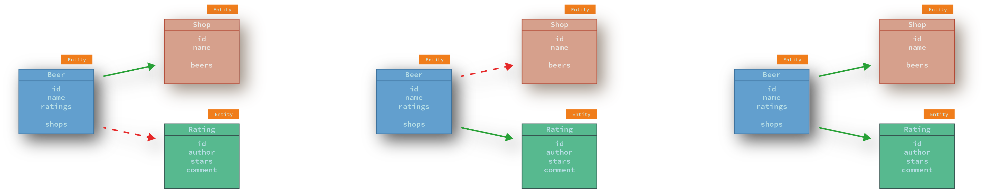
Exkurs: Optimierungen
Problem: optimaler Datenbankzugriff (Beispiel: JPA/JOINs)
beers {
name
shops {
name
}
}

Slide 143
Exkurs: Optimierungen
Problem: optimaler Datenbankzugriff (Beispiel: JPA/JOINs)
beers {
name
shops {
name
}
}
beers {
name
ratings {
comment
}
}

Slide 144
Exkurs: Optimierungen
Problem: optimaler Datenbankzugriff (Beispiel: JPA/JOINs)
beers {
name
shops {
name
}
}
beers {
name
ratings {
comment
}
}
beers {
name
ratings {
comment
}
shops {
name
}
}

Slide 145
Exkurs: Optimierungen
Problem: optimaler Datenbankzugriff (Beispiel: JPA/JOINs)
nur zur Laufzeit ermittelbar
möglichst auf oberstem DataFetcher entscheiden
beers {
name
shops {
name
}
}
beers {
name
ratings {
comment
}
}
beers {
name
ratings {
comment
}
shops {
name
}
}

Slide 146
Exkurs: Optimierungen
Das SelectionSet
SelectionSet enthält alle abgefragten Felder
Kann genutzt werden, um Zugriffe auf Datenbank zu optimieren
public DataFetcher<Beer> beerFetcher() {
return environment -> {
DataFetchingFieldSelectionSet selection = environment.getSelectionSet();
if (selection.contains("ratings") {
// Ratings wurden abgefragt
}
if (selection.contains("shops") {
// Shops wurden abgefragt
}
String beerId = environment.getArgument("beerId");
return beerRepository.getBeer(beerId);
};
}
}

Slide 147
Exkurs: Optimierungen
Das SelectionSet
SelectionSet enthält alle abgefragten Felder
Kann genutzt werden, um Zugriffe auf Datenbank zu optimieren
Beispiel: JPA EntityGraph
public DataFetcher<Beer> beerFetcher() {
return environment -> {
DataFetchingFieldSelectionSet selection = environment.getSelectionSet();
EntityGraph entityGraph = entityManager.createEntityGraph(Beer.class);
if (selection.contains("ratings") {
entityGraph.addSubgraph("ratings);
}
if (selection.contains("shops") {
entityGraph.addSubgraph("shops");
}
String beerId = environment.getArgument("beerId");
return beerRepository.getBeer(beerId, entityGraph);
};
}
}
}

Slide 148
GraphQL – Heilsbringer oder Teufelszeug?
Zusammenfassung

Slide 149
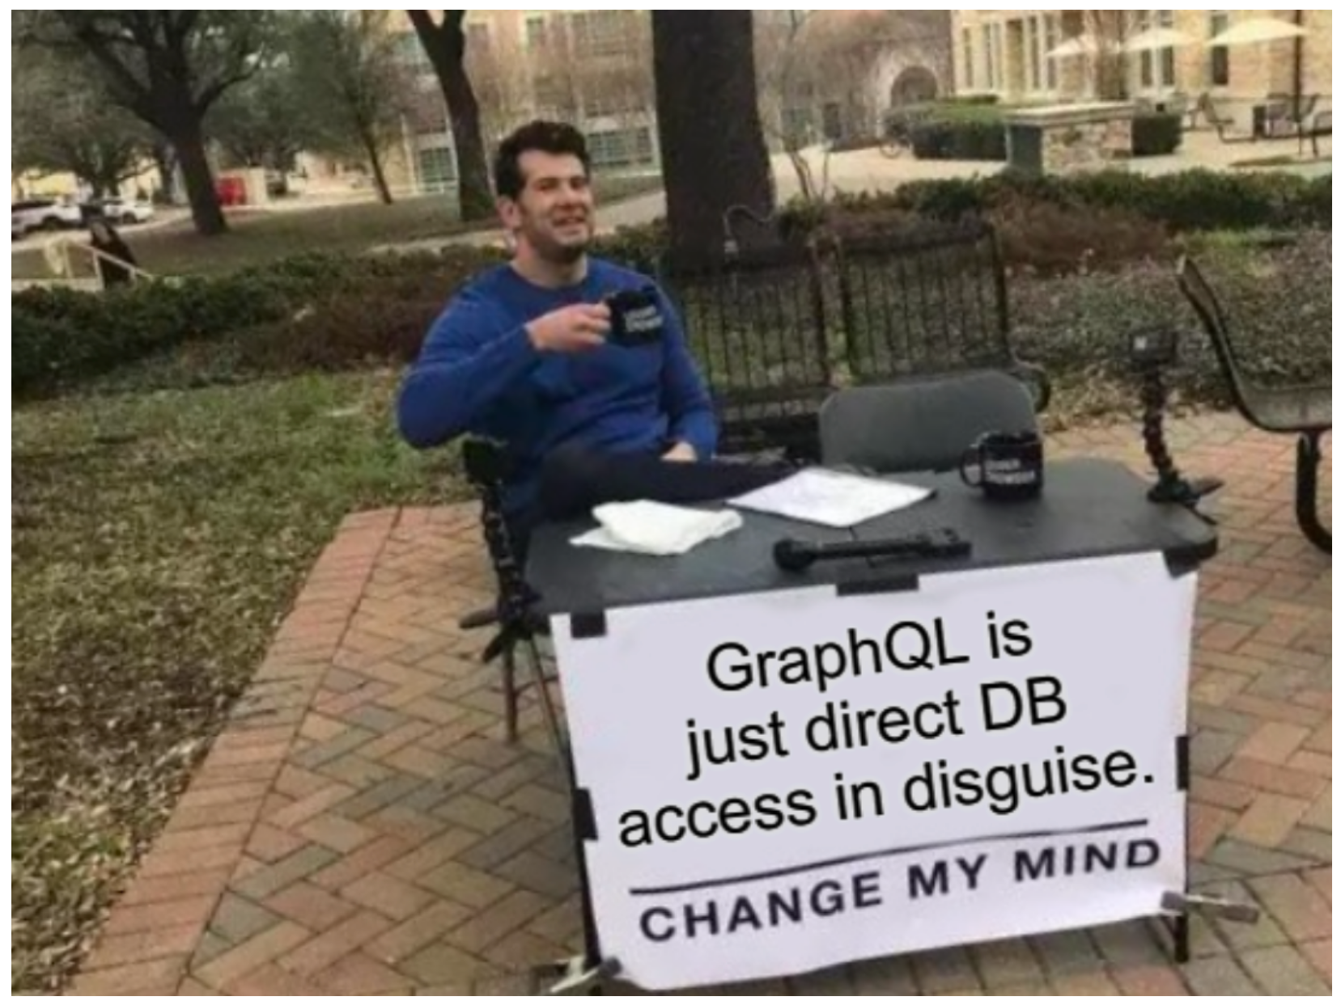

Slide 150
GraphQL
GraphQL - Zusammenfassung
Ersetzt weder Backend noch Datenbank
Wir definieren eine API
Aus dieser API können sich Clients bedienen
GraphQL != SQL
kein SQL, keine "vollständige" Query-Sprache
z.B. keine Sortierung, keine (beliebigen) Joins etc
keine Datenbank!
kein Framework!

Slide 151
Ausblick
...aber, wenn man unbedingt möchte: GraphQL für Datenbanken
GraphQL als ORM Ersatz (JavaScript, Go): https://prisma.io/
Instant GraphQL Schema für PostgresDB (Node.JS): https://www.graphile.org/postgraphile/
Instant GraphQL Schema für PostgresDB: https://hasura.io/

Slide 152
GraphQL
GraphQL - Zusammenfassung
Interessante, aber noch relativ junge Technologie Bricht mit einigen Gewohnheiten aus REST Erfordert umdenken REST und GraphQL können zusammen eingesetzt werden Für APIs, die von anderen verwendet werden sollen, vielleicht noch nicht richtig
Bibliotheken und Frameworks für viele Sprachen Prototyp zum Ausprobieren in der Regel schnell gebaut
Empfehlung: ausprobieren und weitere Entwicklung verfolgen

Slide 153

HTTPS://NILSHARTMANN.NET | @nilshartmann
🍻
https://reactbuch.de
Vielen Dank!
Beispiel-Code: https://github.com/nilshartmann/graphql-java-talk
Slides: https://react.schule/api-summit-2021-graphql
Kontakt & Fragen: nils@nilshartmann.net

